Slide 1

生活事件事例
「电子烟危害健康」
价值观教育
初小至高小
教育局
德育、公民及国民教育组制作
2020年10月
（最后更新日期：2024年3月）
Image:freepik.com

Slide 2


学习重点
内容概要：
通过短片讨论，探讨电子烟对健康的祸害，并鼓励学生尝试帮助吸烟人士戒烟。
学习目标：
1. 帮助学生认识烟( 包括电子烟)的祸害
2. 提高学生对新型吸烟产品（包括电子烟及加热非燃烧烟草产品等）的警觉性
3. 培养学生建立健康生活模式，关心自己和他人健康，拒绝吸烟
价值观和态度 :
爱惜自己、自律、关怀、健康生活
Image:freepik.com

Slide 3
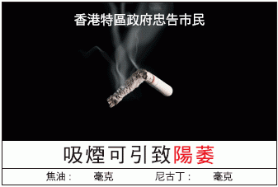
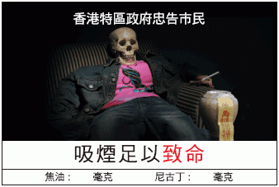
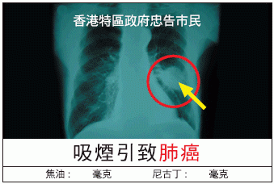
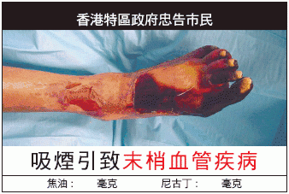
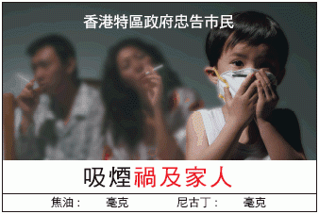
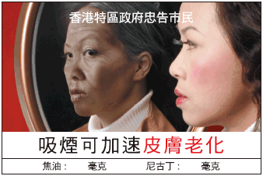
（一）
吸烟对健康有什么影响?
Image:freepik.com
Notes:
引导学生观察及讨论吸烟对健康的影响。

Slide 4
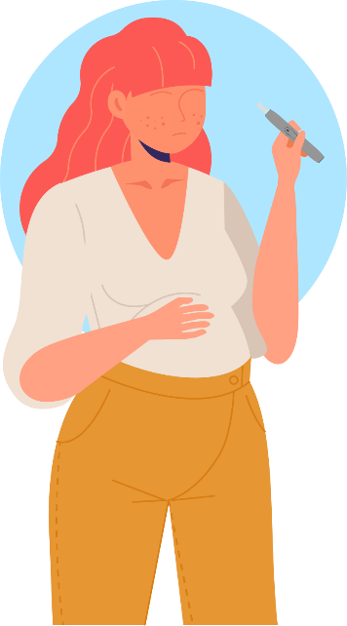
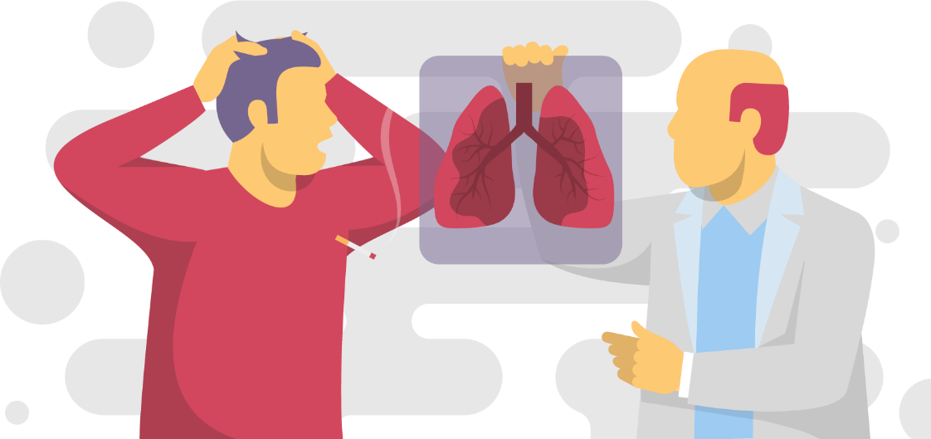
吸烟的祸害
烟含有严重危害健康的物质，吸食后不单只令人上瘾，
更可引致呼吸道和心血管疾病，例如咳嗽、支气管炎、
肺癌、中风、心脏病等，甚至死亡。
儿童一旦接触尼古丁，更会影响脑部发育。
怀孕妇女吸食烟害物品，更会影响胎儿，导致发育不健全、畸胎和智力受损等问题。
Image:freepik.com

Slide 5
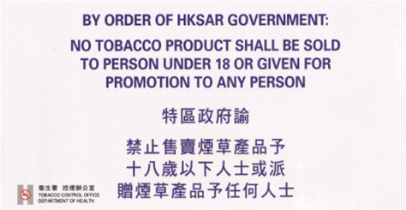

政府提醒市民吸烟的祸害
Image:freepik.com
Notes:
教师展示有关禁烟标志及烟草产品包装的健康忠告图片，透过提问带出烟草对人体健康的危害。
提问举隅：
你们见过这些标志吗？标志表示什么意思？
你有没有在公众地方见过有人吸烟？在哪里见过？
当时你(和身边的人)感受如何？为什么？

Slide 6


（二）电子烟
想一想
1. 电子烟与传统香烟有什么分别？对健康一样有害吗？
2. 为什么还会有人选择吸食电子烟？
Image:freepik.com
Notes:
教师与学生进行讨论。
烟商为了为满足青年人好奇和贪新鲜的心态，制造不同口味的电子烟，如水果、汽水、朱古力等，令青年人误信电子烟较传统香烟更健康及时尚，以吸引他们吸食。
电子烟制造商经常以多种味道，并配以「不会上瘾」、「帮助戒烟」、「已获认证」及「环保」等字眼误导消费者有关电子烟的安全性，吸引青少年使用。

Slide 7

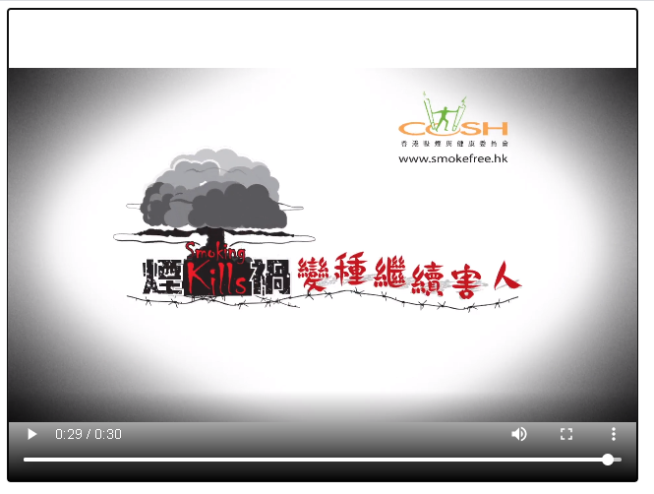
短片
Image:freepik.com
Notes:
播放反吸烟宣传片《变种篇》
教师带领学生就影片内容作讨论，厘清电子烟只是传统香烟的变种，同样会损害身体健康。
提问举隅：
你认为烟草产品包装的健康忠告图片是否同样适用于电子烟？为什么？
教师亦可进一步与学生观看卫生署有关短片 www.isd.gov.hk/chi/tvapi/19_md318.html

Slide 8
电子烟的营销手法
针对好奇及追求新鲜的年青人
包装新潮：外形与烟草制品（如卷烟、雪茄、烟斗或水烟）相似，也有些是日常用品形状，如钢笔、USB记忆棒等。
有些电子烟标榜清新口味：例如士多啤梨、提子等水果味、薄荷味，朱古力味，味道比传统香烟淡和甜，有8,000多种不同口味。
标榜健康及时尚：例如没有传统香烟的烟熏味、加入维他命、可作为传统香烟的代替品，甚至声称可以帮助戒烟。
Notes:
让学生明白电子烟只是传统香烟的变种，并提高对这些产品的警觉。

Slide 9
反思问题
你认为烟草产品包装的健康忠告图片是否同样适用于电子烟？为什么？
Image:freepik.com

Slide 10
吸烟的祸害
电子烟、加热烟和任何烟类产品一样含有严重危害健康的物质，吸食后不单只令人上瘾，更可引致呼吸道和心血管疾病，例如咳嗽、支气管炎、肺癌、中风、心脏病等，甚至死亡。
儿童一旦接触尼古丁，更会影响脑部发育。怀孕妇女吸食烟害物品，更会影响胎儿，导致发育不健全、畸胎和智力受损等问题。
Image:freepik.com

Slide 11

延展活动: 烟民爷爷
小明的爷爷今年75岁，他是一位烟龄60年的烟民。
爷爷经常生病，爸爸说爷爷患了肺病，小明很担心。
Image:freepik.com

Slide 12

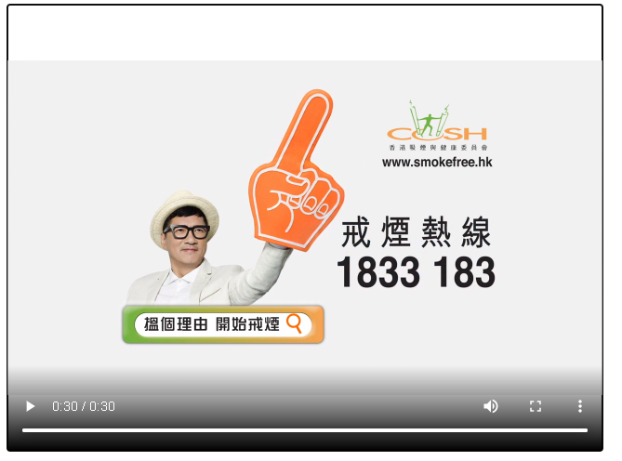
短片
Image:freepik.com
Notes:
很多吸烟人士都知道吸烟的害处，他们曾经尝试戒烟，有些人成功戒烟，但仍有不少人都半途而废。
你认为有什么方法可以帮助他们成功戒烟？
(上瘾、没有恒心、习惯难改、工作环境/生活影响等；帮助戒烟方法包括家人鼓励及支持，自律、避开吸烟环境、坚毅、关心等)

Slide 13

假如你是小明，试用以下其中一个方法，劝爷爷戒烟
写信
拍片
画漫画
Image:freepik.com

Slide 14

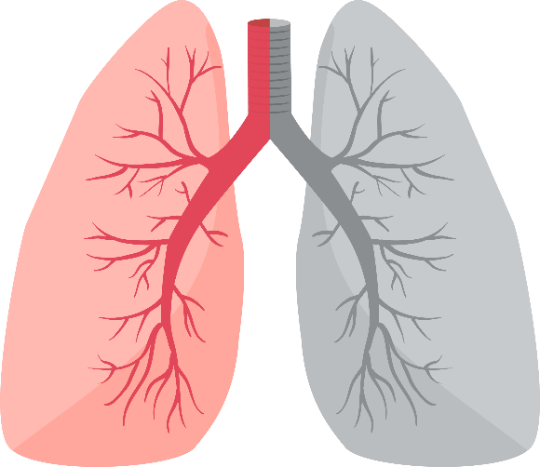

总结
吸烟危害健康
电子烟与传统香烟一样会对自己和其他人造成健康危害，而且一旦染上烟瘾，便难以戒除。
我们要爱惜身体，不要尝试吸第一口烟。
我们亦应关心身边吸烟人士的健康，鼓励他们及早戒除吸烟的不良习惯。要成功戒烟，必须要下定决心，再加上家人及亲友的支持和鼓励，便会事半功倍。
Image:freepik.com

